Slide 1
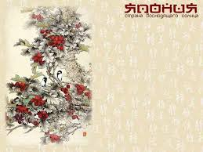
Туризм Японії
Робота
Учениці 10-А класу
Гончарук Вероніки

Slide 2
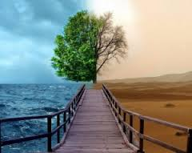

Slide 3
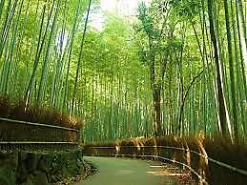
Бамбуковий Ліс
Бамбуковий ліс Сагано знаходиться на північно-заході префектури Кіото в Японії, займає площу в 16 квадратних кілометрів. Це одне з найдивовижніших місць в усій Японії, не тільки через свою природну красу, але й з-за дивного звуку вітру, який гуляє крізь густі зарості бамбуку.

Slide 4
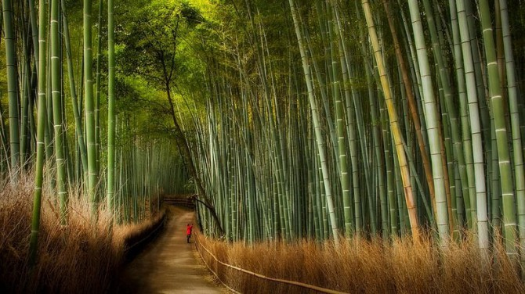
Бамбуковий Ліс
Звук вітру в бамбуковому лісі Сагано був визнаний одним зі ста дивовижних звуків, що асоціюються у людей по всьому світу з Японією. Ще в 1870-х роках, коли Едісон шукав хороший бамбук як матеріал для своєї лампи, губернатор Кіото рекомендував йому два джерела, серед яких було і Сагано. Але Едісон вибрав інше місце.

Slide 5
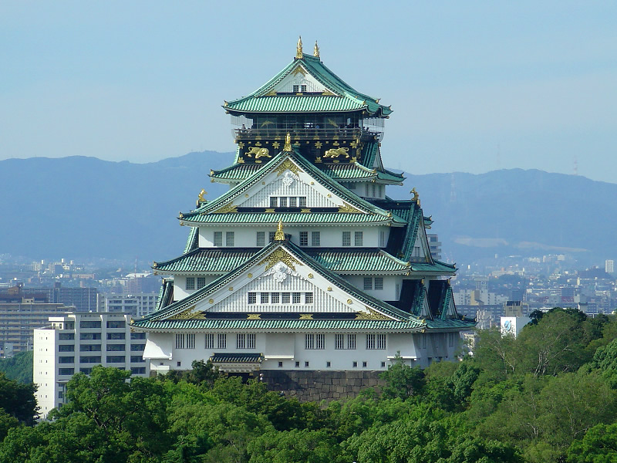
Замок Осака
японський замок, який знаходиться в місті Осака, префектура Осака. Грав важливу роль в японській історії кінця XVI — початку XVII століть.
В 1995 році Замок Осака визнаний важливою культурною спорудою та взятий під охорону японським урядом
Площа замку та тринадцяти призамкових споруд становить близько 60,000 м². Замок розташований на вершині кам'яного насипу, в фундамент якого закладені величезні валуни, найбільші з яких досягають шести метрів у висоту та чотирнадцяти метрів завширшки. Довжина кам'яних стін головного, другого та третього рядів становить близько 12 км. Замок має п'ять поверхів; ще три підземні рівні знаходяться в глибині насипу.

Slide 6
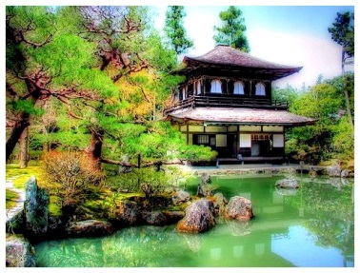
Храм Кіото
Храм Тоци, або «То-Ци», що в перекладі з японської мови означає «Східний Храм», розташований у самому центрі міста Кіото. Велична споруда стала відомою завдяки своїй п´ятиповерховій пагоді висотою 57 метрів, яка має найвищу дерев´яну вежу в Японії. Храм був побудований у 796 р. за наказом Імператора Японії Камму. Свою назву він отримав через те, що Тоци утворив разом із Сайци («Західний храм») символічні ворота в столицю Імперії Хейян. Сьогодні цей храмовий комплекс мирно співіснує із хмарочосами у центрі Кіото.

Slide 7
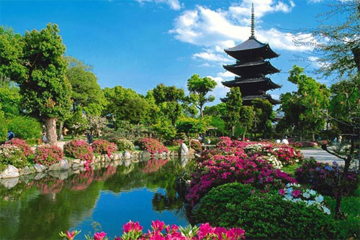
Храм Кіото

Slide 8
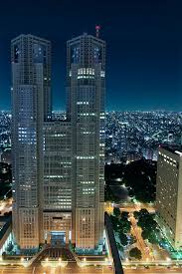
Будівлі Токійського Уряду
Токійська столична урядова будівля чи Токійська мерія - місце розташування Токійського столичного уряду, під керівництвом якого знаходяться не лише 23 особливих району, але і всі містечка та селища Токіо.
Розташоване в Сіндзюку. Було найвищою будівлею в Токіо в період з лютого 1991 року по січень 2007 року, коли цей титул перейшов до Midtown Tower.
Будівля являє собою комплекс з трьох структур, кожна з яких займає міський квартал. Найвищим і найпомітнішим є «Токійська урядова будівля № 1», 48-поверхова вежа яка розходиться на дві секції на 33-му поверсі.
Проектуванням будівлі (яке повинно було нагадувати комп'ютерний чип) займався архітектор Кендзо Танге (з асистентами). В архітектурі можна знайти багато символічних посилань, це стосується в першу чергу вищезгаданого розколу, який схожий з готичним собором.
Оглядові майданчики на двох останніх поверхах обох веж доступні для безкоштовного відвідування. Там знаходиться безліч сувенірних магазинів. Дозволено користуватися камерами без штативів.
Інші дві будівлі, 8-ми поверхова Токійська Столична Асамблея та 37-поверхова «Токійська урядова будівля № 2», створюють єдиний комплекс.

Slide 9
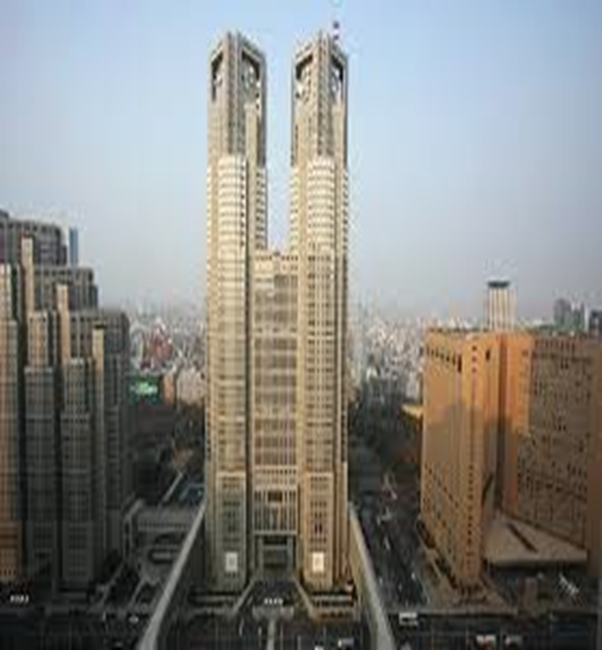
Відкрито Квітень 1991
Початок будівництва: 1988
Кількість поверхів: 48
Висота 243 м
Архітектор: Кендзо Танге

Slide 10
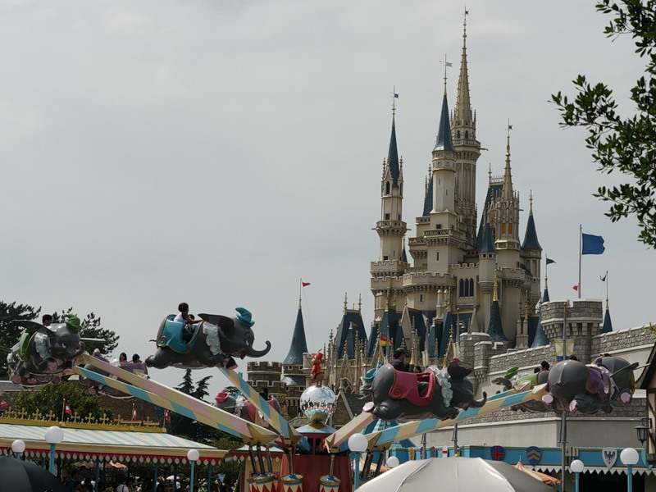
Діснейленд Японії
Один із закордонних аналогів — Діснейленд в Японії (Токіо). Будіництво тривало чотири роки (1979-1983). Офіційне відкриття — 15 квітня 1983 року. Загальна площа — 80 га, кількість атракціонів — 47. Це перший парк з Уолт Дісней Паркс, створений за межами США. Має американську ліцензію.
2001 рік — відкриття зони «Токіо Діснейсі», основний масив якої — водні атракціони. На її території: підводне плавання, венеціанські гондоли, зустріч з русалками, Синдбадом-мореплавцем, капітаном Немо та Індіаною Джонсом.
Після стихійного лиха в Японії (11 березня 2011 року) не працював. Відновив діяльність 15 квітня цього року.
Зараз розважальний комплекс має назву Токійський Дісней-курорт

Slide 11
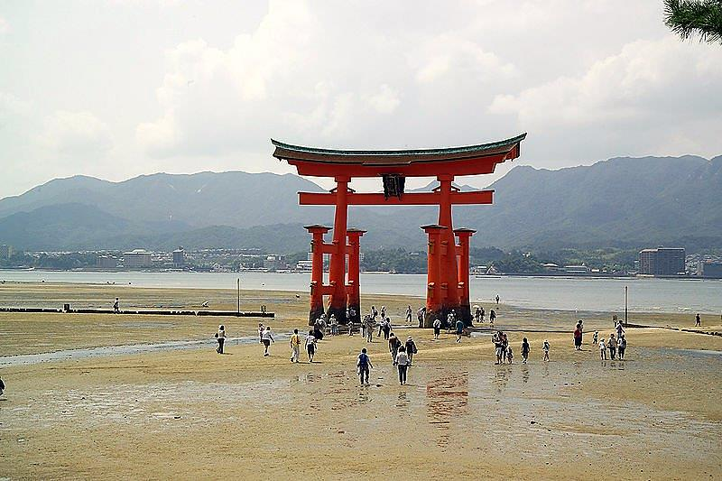
СвятилиЩе Іцукусіма
Архітектурний ансамбль святилища є зразком аристократичної палацової архітектури 12-14 століття. Головною будівлею є зала-палац для поклоніння богам (камі), розташована у центрі. З лівого і правого боків знаходяться Г-подібні коридори-галереї, які ведуть до центральної будівлі. За 70-90 м від неї розташовані великі ворота торії. Саме святилище стоїть на сваях для захисту від припливної морської води. Ворота торії не мають міцного кріплення, а стоять непорушно у морі винятково завдяки своїй вазі.
До 20-го століття ті, хто бажав відвідати храм, переправлялися на човнах до острова, пропливаючи через ворота. Однак сьогодні така практика припинена, і більшість туристів входять до святилища через лівий коридор-галерею.
На північний схід від святилища Іцукушіма знаходиться музей-скарбниця, у якому виставлені напоказ національні скарби та інші дорогоцінності Японії.

Slide 12
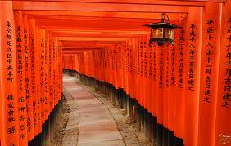
Іцукусіма

Slide 13
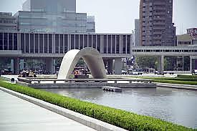
Парк « Меморіал Миру»
Хіросімський меморіальний «Парк Миру» — парк у центрі міста Хіросіма, Японія. Присвячений спадщині Хіросіми як першого міста у світі, що постраждало від ядерної атаки. У парку розташовані пам'ятники та будівлі, які призначені відображати різні сторони бомбардування.

Slide 14
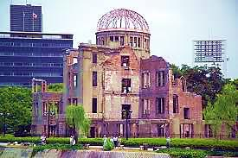
Меморіал Миру
Купол атомного бомбардування — скелетоподібні руїни колишнього «Дому сприяння промисловості». Це найближча частково вціліла до епіцентру вибуху споруда. Її збережено у тому ж вигляді після бомбардування як нагадування про катастрофу. Це найвідоміша споруда парку.

Slide 15
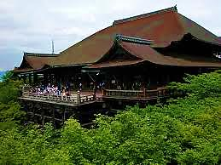
Монастрир Кійомідзу
буддистський монастир в Японії Належить секті Північна Хоссо. Заснований 778 року. Головною святинею монастиря є статуя тисячорукої Каннон.
Починаючи з 1995 року в Кійомідзудера проводиться церемонія «Ієрогліф року» за підтримки Товариства ієрогліфічного тестування Японії. Ієрогліф обирається шляхом народного голосування і покликаний символізувати головну подію року, що минає, для більшості японців. Церемонія відбувається щорічно 12 грудня, в «день ієрогліфа 2007 року Кійомідзудера став одним із чотирнадцяти фіналістів конкурсу «Семи нових чудес світу», організованого швейцарським урядовим фондом

Slide 16
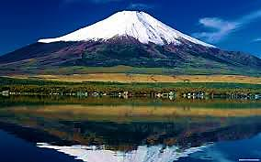
Гора Фудзі
Гора́ Фу́дзі — діючий базальтовий стратовулкан, розташований на кордоні східнояпонських префектур Яманасі та Сідзуока, західніше столиці Токіо. Найвища гора Японії, висотою 3 776 м. Головний пік вулканічного пасма Фудзі.
Висота: 3 776 м
Останнє виверження 16 грудня 1707 р.
Рельєфність: 3 776 м
Перше сходження: 663 н.е.

Slide 17
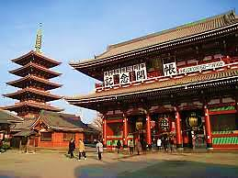
Монастир Сенсо
Монасти́р Сенсо́ або Сенсо́-дзі — буддистський монастир в Японії. Належить секті Сьоканнон. Головний монастир секти.
Відкрито 645 н.е.

Slide 18
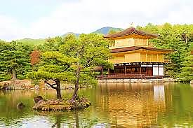
Монастир Кінкару
Монасти́р Кінка́ку або Кінка́ку-дзі́ — буддистський монастир в Японії. Належить секті Ріндзай. Ступа-релікварій монастиря Сьококу.
Відкрито: 1955
Функція Храм, Вілла

Slide 19
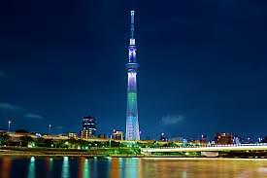
Небесне Дерево Японії
Небесне дерево Токіо — телевізійна вежа, зведена в одному з особливих районів міста Токіо — Суміді. Висота вежі становить близько 634 метри, що майже в два рази вище Токійської телевізійної вежі, вона офіційно визнано найвищою телевежею у світі.
Відкрито 22 травня 2012 р.
Початок будівництва: 14 липня 2008 р.
Кількість поверхів: 29
Висота: 634 м

Slide 20
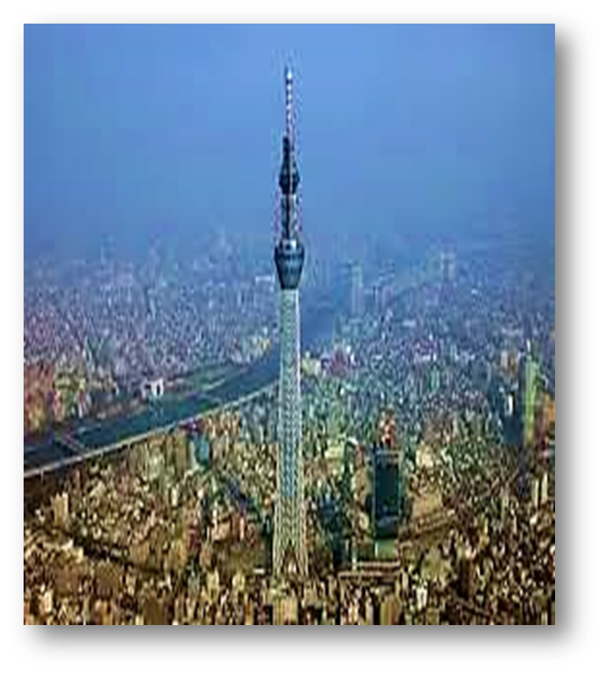
Будівництво розпочалося в липні 2008 року, і завершено 29 лютого 2012 року.
Мовлення з "Небесного дерева" розпочнеться у квітні 2012. Раніше ця будівля була відома як Нова вежа Токіо та Телевежа в Суміді. Назва «Небесне дерево Токіо» було обрано за підсумками конкурсу, який проходив з квітня по травень 2008 року.
Вежа буде використовуватися для цифрового теле- та радіомовлення

Slide 21
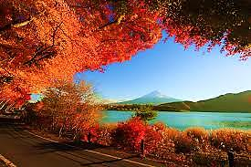
Озеро Кавагуті (осінній пейзаж)
зеро Каваґу́ті — вулканічне озеро в Японії, на острові Хонсю, біля північного підніжжя гори Фудзі. Одне з п'яти озер Фудзі. Розташоване на території містечка Фудзі-Каваґутіко префектури Яманасі. Найнижче з усіх п'яти озер
Площа: 6,13 км²
Висота над рівнем моря 830 м

Slide 22
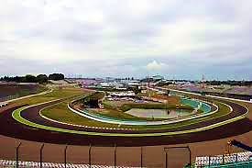
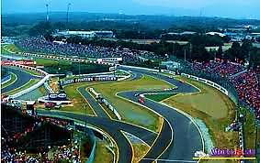
Траса сузука
Історія траси Судзука починається у 1961 р., компанія Honda використовує її для своїх тестів. Двічі, у 1963 та 1964 рр., на ній проводяться позакалендарні етапи Формули-1, а до офіційного списку раундів чемпіонату вона потрапляє вже в 1987
Судзука — траса Формули-1, яка розташована у місті Судзука, Префектура Міє, Японія. Траса стає місцем проведення одного з етапів Формули-1 — Гран-прі Японії з 1987 р (за винятком сезонів 2007 та 2008 рр. коли Японія приймала Формулу-1 на трасі Фудзі Спідвей).

Slide 23
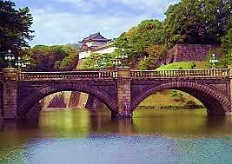
Токійський Імператорський Палац
Токійський Імператорський палац — палац Імператора Японії в особливому районі Тійода метрополії Токіо. Розташований на території колишнього замку Едо. Використовується з другої половини 19 століття як резиденція Імператорів та Імператорського двору.

Slide 24
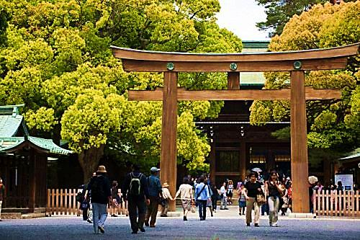
ХРАМ Мейдзи дзин
Святи́лище Ме́йдзі — велике синтоїстьке святилище в районі Сібуя метрополії Токіо, Японія. В ньому вшановуються синтоїстькі божества Імператор Мейдзі та його дружина Імператриця Шьокен
Після смерті Імператора Мейдзі в 1912 році та Імператриці Шьокен в 1914 році серед пересічних японців виник рук вшанування цих монарших осіб як синтоїстьких божеств. У зв'язку з цим 1915 року японський уряд видав розпорядження про спорудження державного святилища. Місцем для його побудови було обрано парк Йойоґі, де знаходилися старовинні садиби 17 століття. Будівельні роботи тривали 5 років
Урочисте відкриття Святилища Мейдзі відбулося 1920 року. Його площа становила 700 тисяч м². Для облаштування території Святилища було використано 120 тисяч дерев і кущів 365 різних видів, які зібрали з усієї Японії.
В квітні 1945 року Святилище Мейдзі було зруйноване під час Другої світової війни, в ході бомбардування Токіо літаками ВПС Армії США. 1958 року вся територія святилища була відреставрована і відкрита для вільного відвідування

Slide 25
Дякую за увагу!

